Slide 1
HOW TO WRITE CV EFFICIENTLY
1

Slide 2


Slide 3
Table of content
WHAT IS CV
CONTENT OF CV
LAYOUT OF CV
TIPS FOR WRITING YOUR CV
TOOL/TEMPLATE REFERENCE

Slide 4
WHAT IS CV

Slide 5
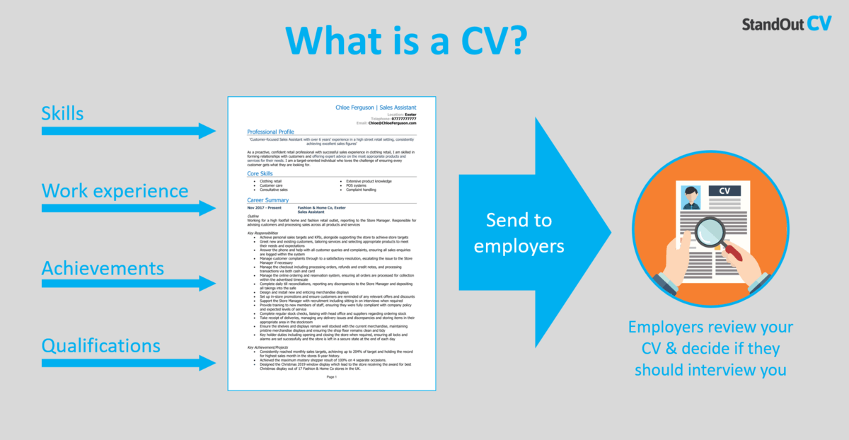
CV stands for Curriculum Vitae
Notes:
CV là viết tắt của từ Curriculum Vitae trong tiếng Anh, có nghĩa là Sơ yếu lý lịch.
Tuy nhiên CV là bản tóm lược tất cả các thông tin cần thiết của người ứng tuyển, có liên quan đến vị trí ứng tuyển như: kinh nghiệm làm việc, kĩ năng công việc, trình độ học vấn…
Thông qua CV, nhà tuyển dụng sẽ sàng lọc bớt những ứng viên không phù hợp

Slide 6
CONTENT OF CV

Slide 7
Personal information: Name, phone number, email, date of birth, (skype), github (optional for developer)
Academic level: Specific your major, university, GPA (optional)
Objective: Your career goals.
Work experience: Make a detailed list of your experience related to the job you are applying for, usually in order from past to present.
Related skills: It can be soft skills or technical skills to support the position you are applying for.
Certificates, Awards
Interests:
References:
Activities:
Notes:
Personal information: Ghi những thông tin cá nhân để người tuyển dụng có thể có những thông tin cá nhân của bạn, không ghi thừa, thiếu
THỪA: số nhà, đường, quận. Hay thông tin gia định có mấy thành viên…
THIẾU: SĐT (dùng để khi có kết quả hay phản hồi có thể liên hệ bạn)
NÊN: ngày sinh của bạn thể tiện xưng hô, hay developer có thể thêm github vào để vòng review CV tạo lợi thế
Academic level: Ghi rõ thông tin ngành học, trường đại học của bạn đã tốt nghiệp, hoặc đang theo học. GPA có hoặc không ghi vào cũng không sao
Objective: Mục tiêu về nghề nghiệp của bạn
Work experience: Đây là một yếu tố mà nhà tuyển dụng rất quan tâm, về kinh nghiệm làm việc mà bạn đã làm
=> Với những bạn sv mới ra trường, hoặc chưa ra trường thì kinh nghiệm này sẽ là chưa có
=> Nên có thể đưa những project mà bạn làm trên trường, hoặc các project cá nhân mà bạn làm
=> Khi phỏng vấn người pv sẽ hỏi xung quanh những thứ bạn làm để biết được bạn đang ở đâu
Related skills: Hãy viết những skill mà bạn tự tin, đây cũng là lợi thế để gây ấn tượng tốt với nhà tuyển dụng
Ví dụ: Có kỹ năng giao tiếp tiếng Anh trôi chảy..
Certificates, Awards: Show up về những cert mà mình có
Interests: Có thể thêm vào để người pv có thể biết được sở thích của bạn, đó cũng có thể là một chủ đề để bạn chia sẻ trong buổi pv

Slide 8
LAYOUT OF CV

Slide 9
TIPS FOR WRITING YOUR CV

Slide 10
Create a complete list of tasks
Should have a due date
Should clear about DOD

Slide 11
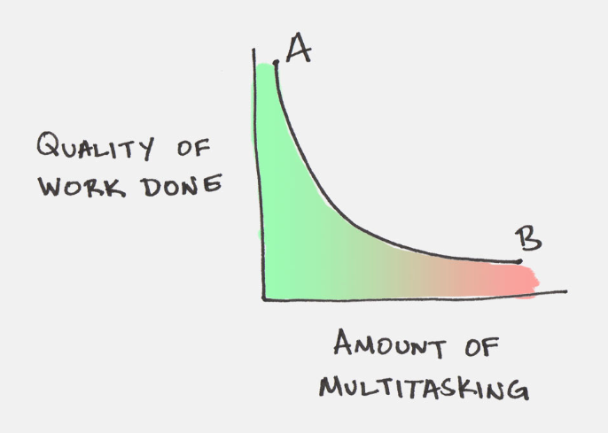
Minimize multitasking

Slide 12
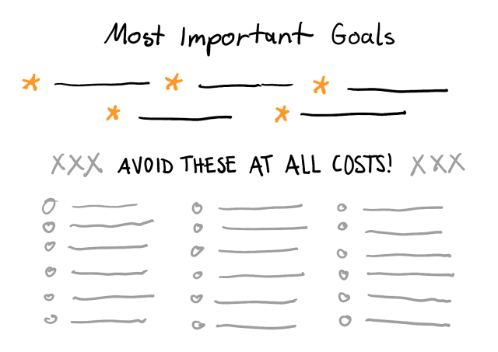
Minimize multitasking
Warren Buffett’s “2 List” Strategy for Focused Attention

Slide 13
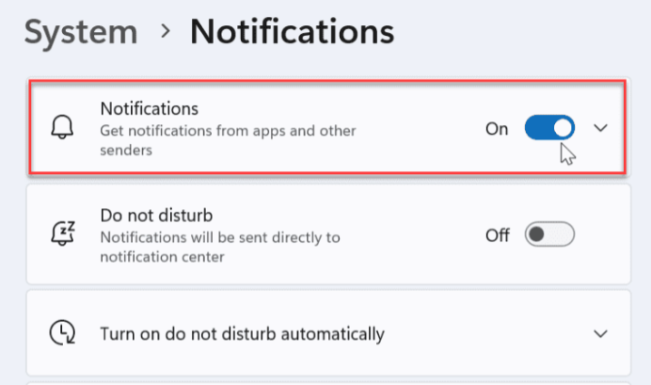
Get rid of distractions
Focus
Turning off notifications

Slide 14
SOFTWARE TOOLS

Slide 15




OKR TOOLS

Slide 16
THANK YOU !!!
1

